Slide 1
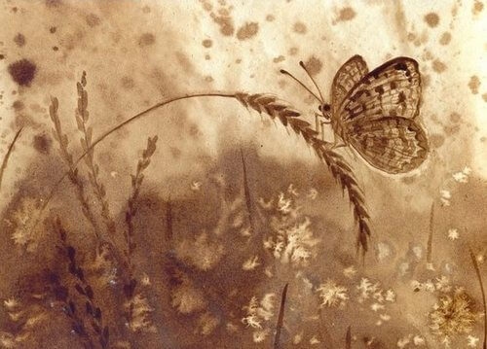
LIKOVNO SNOVANJE
RISANJE S KAVO
3. 12. 2020

Slide 2
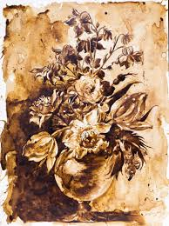
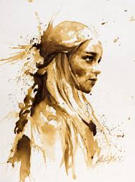
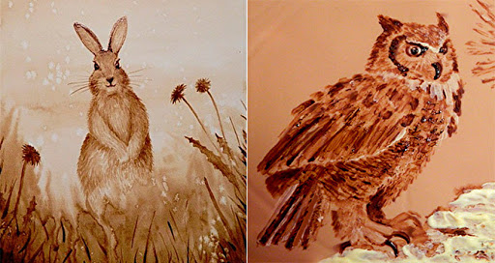
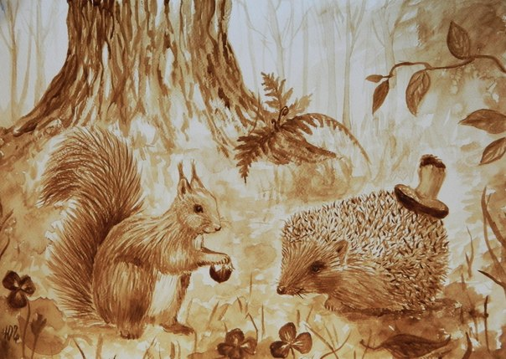
PRIMERI RISANJA S KAVO

Slide 3

RISBE SO USTVARJENE S….
IN DANES BOŠ TUDI TI RISALA S KAVO.

Slide 4
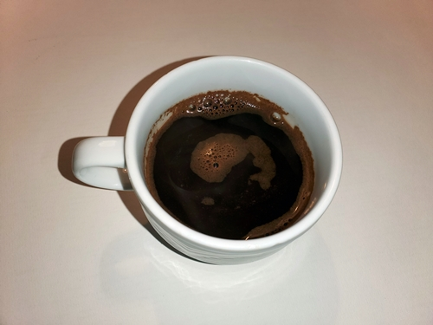
PROSI STARŠE, NAJ TI SKUHAJO SKODELICO RES MOČNE ČRNE KAVE ALI JO SKUHAJ SAMA.

Slide 5
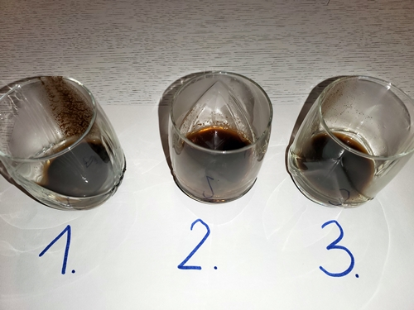
KO SE KAVA OHLADI, JO PRELIJ V TRI KOZARČKE.

Slide 6
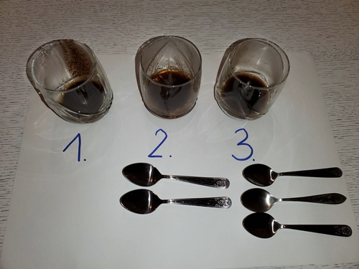
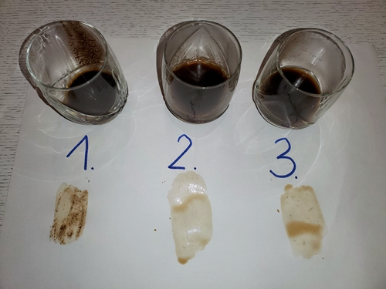
V DRUGI KOZARČEK DODAJ DVE ŽLIČKI VODE IN V TRETJEGA TRI ŽLIČKE VODE.
DOBILA BOŠ TRI ODTENKE RJAVE BARVE.

Slide 7

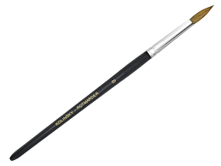
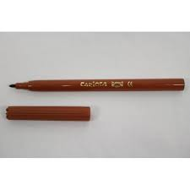

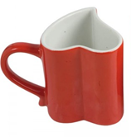
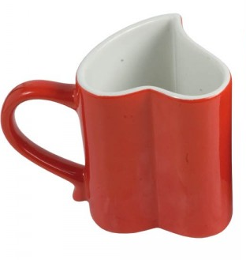
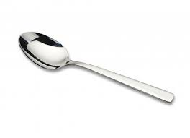
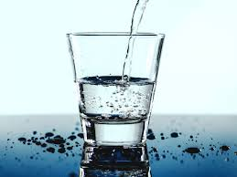
POTREBUJEŠ:
LIST (RISALNI LIST),
ČOPIČ,
RJAVI FLOMASTER,
SKODELICO MOČNE KAVE,
3 SKODELICE,
ŽLIČKO,
VODO.

Slide 8
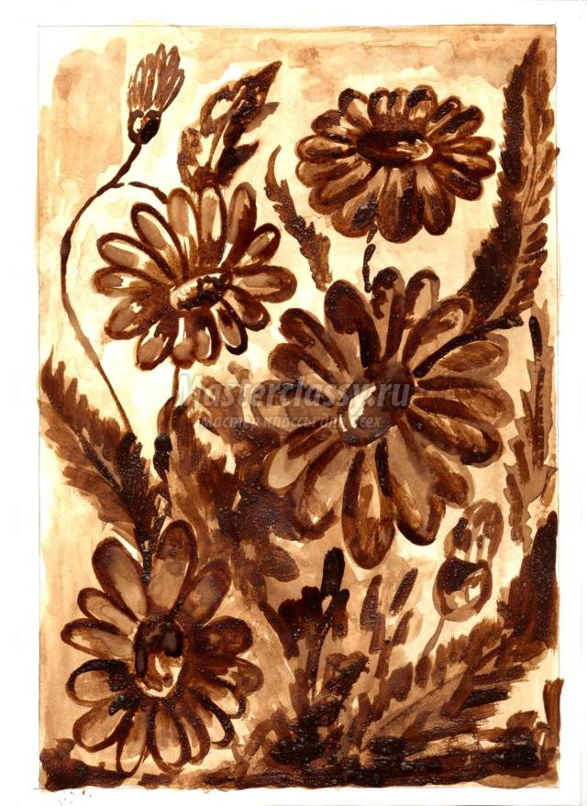
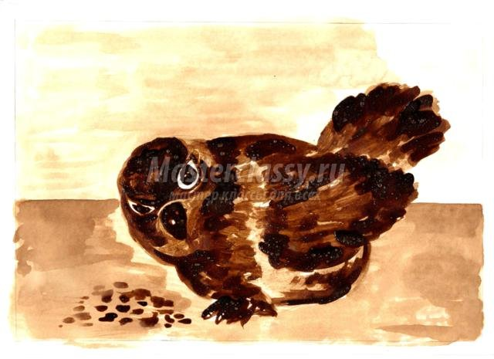
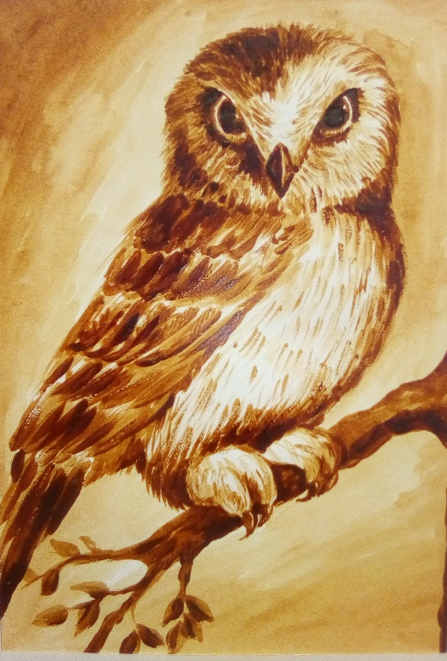
NAVODILA ZA DELO:
1. LIST POSTAVI NAVPIČNO ALI VODORAVNO IN NANJ Z RJAVIM FLOMASTROM NARIŠI CVETICE ALI KAKŠNO ŽIVAL.
2. Z RAZLIČNIMI ODTENKI KAVE TAKO ZAPOLNI CELOTEN PROSTOR.
3. POUDARI TISTE DELE MOTIVA OZ. ROŽ ALI ŽIVALI, KI SE TI ZDIJO BOLJ
IZSTOPAJOČI.
ŽELIM TI VELIKO SPROŠČENIH USTVARJALIH TRENUTKOV. ☺
UČITELJICA Nadja

